Slide 1
มหาวิทยาลัยราชภัฏนครปฐม

Slide 2
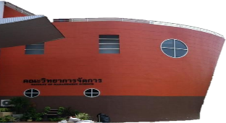
จริยธรรมในการทำงานแบบร่วมสมัย
9
กสมล ชนะสุข
คณะวิทยาการจัดการ
กสมล ชนะสุข

Slide 3
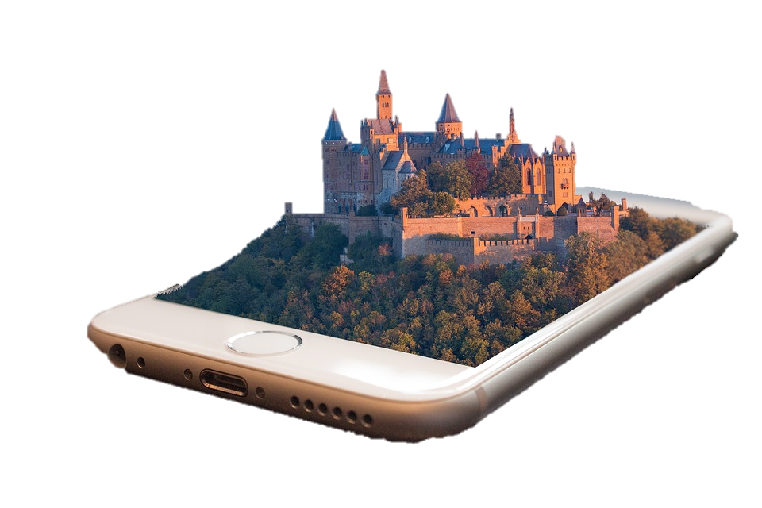
การเรียนประจำบท
จริยธรรมในการทำงานแบบร่วมสมัย
1. คุณธรรมและจริยธรรมในการทำงาน
2. เทคโนโลยีร่วมสมัย
3. คุณธรรมและจริยธรรมในการใช้สารสนเทศร่วมกัน
4. คุณธรรมจริยธรรมในการใช้อินเทอร์เน็ต

Slide 4
จริยธรรมในการทำงาน
1. จริยธรรมในการทำงานทั่วไป
1.1 ชำนาญในวิชาชีพที่ตนปฏิบัติอยู่
1.2 ระเบียบวินัย
2. จรรยาบรรณวิชาชีพ
จรรยาบรรณเกิดขึ้นเพื่อมุ่งให้คนในวิชาชีพมีประสิทธิภาพให้เป็นคนดีในการบริการวิชาชีพ ให้คนในวิชาชีพมีเกียรติศักดิ์ศรีที่มีกฎเกณฑ์มาตรฐานจรรยาบรรณ
1.3 กล่าววาจาดี
1.4 ทำงานไม่คั่งค้างสับสน

Slide 5
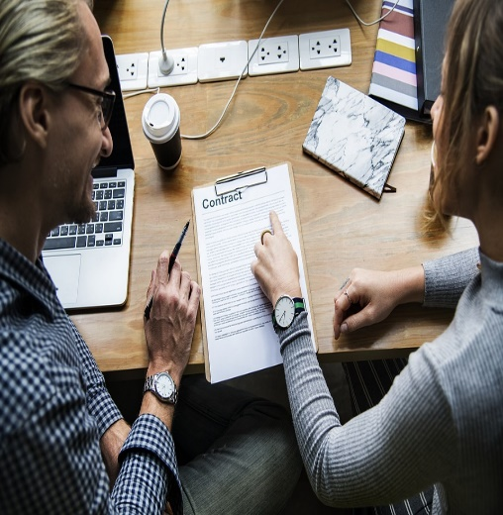
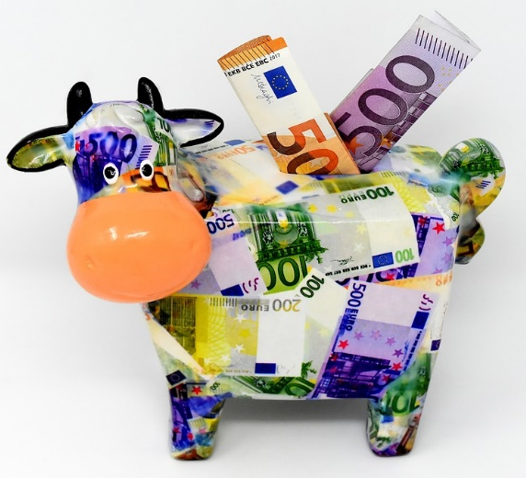
คุณธรรมและจริยธรรมในการทำงาน
คุณธรรมในการทำงาน
สติสัมปชัญญะ
ขยันหมั่นเพียร
ระเบียบวินัย
ประหยัด

Slide 6
เทคโนโลยีร่วมสมัย
1. สื่อบันเทิงทางเสียงซึ่งสามารถเล่นได้ทั้งวิทยุและเทปซึ่งในปัจจุบันการใช้สื่อบันเทิงนี้กลายเป็นเพียงอดีตเนื่องจากมีการใช้งานผ่านอินเทอร์เน็ต ไม่จำเป็นต้องมีเทปหรือเสียเงินซื้อเทปหลายๆ อัลบั้ม ก็สามารถฟังเพลงต่าง ๆ ที่ต้องการได้อย่างง่ายดาย
2. เครื่องอัดวิดีโอแบกบนไหล่ซึ่งใช้ในการถ่ายวิดีโอต่าง ๆ มีขนาดใหญ่และน้ำหนักมาก ซึ่งปัจจุบันถูกแทนที่ด้วยสมาร์ทโฟนเครื่องเดียว
3. โทรศัพท์บ้านปัจจุบันยังคงมีผู้ที่ใช้อุปกรณ์แบบนี้อยู่บ้างแต่ส่วนใหญ่จะใช้ในสำนักงาน ต่าง ๆ เพื่อใช้สื่อสารภายในองค์กรและนอกองค์กรแต่หากเป็นในครัวเรือนนั้น โทรศัพท์บ้านไม่จำเป็นอีกต่อไปเนื่องจากสามารถใช้สมาร์ฟโฟนติดต่อสื่อสารกัน สามารถเห็นหน้ากันได้แล้ว
4. โทรทัศน์จอนูนพร้อมหนวดกุ้งปัจจุบันน้อยมากส่วนใหญ่จะใช้เป็นสัญญาณดาวเทียม เคเบิ้ลต่าง ๆ หรือใช้สมาร์ทโฟนในการดูโทรทัศน์

Slide 7
เทคโนโลยีร่วมสมัย
5. เทคโนโลยีการโอนย้ายข้อมูลแบบพกพา (floppy disk) ในสมัยอดีตนับว่ามีความจุเยอะมากโดยมีความจุ 2 MB แต่ในปัจจุบันนั้นไม่มีแล้วเนื่องจากผู้คนหันไปใช้การเก็บข้อมูลบนอินเทอร์เน็ต เช่น google drive เป็นต้น
6. แผนที่ก่อนที่จะมี map ที่ใช้ในการนำทางโดยเชื่อมต่อกับอินเทอร์เน็ตนั้นมีการใช้แผนที่แผ่นใหญ่มาก่อนเพื่อใช้ในการวางแผนการเดินทาง
7. โทรศัพท์สาธารณะดังที่กล่าวมาแล้วว่าในทุกวันนี้สมาร์ทโฟนสามารถทำได้ทุกอย่าง โทรศัพท์สาธารณะที่ต้องใช้เหรียญในการหยอดเพื่อใช้งานจึงไม่จำเป็นอีกต่อไป
8. เครื่องฉายสไลด์แผ่นใสในปัจจุบันยังคงมีใช้งานอยูแต่ถือว่าน้อยมากโดยถูกแทนที่ด้วยเครื่องฉายดิจิตอลที่มีขนาดเล็กและมีคุณภาพมากกว่า
9. หนังสือนิตยสารในปัจจุบันวงการนิตยสารต่าง ๆ ได้มีการปิดตัวลงและหันไปทำนิตยสารที่ทางออนไลน์แทนเนื่องจากผู้คนในปัจจุบันมักอ่านหนังสือติดตามข่าว ผ่านทางสมาร์ทโฟนมากขึ้น

Slide 8
คุณธรรมจริยธรรมในการใช้อินเทอร์เน็ต
https://www.youtube.com/watch?v=3TcHwuTo17A&t=278s

Slide 9
คุณธรรมจริยธรรมในการใช้อินเทอร์เน็ต
1. ไม่บอกข้อมูลส่วนตัวกับบุคคลอื่น ๆ โดยไม่ได้รับอนุญาตจากผู้ปกครอง ไม่ว่าจะเป็นชื่อ โรงเรียน ที่อยู่ เบอร์โทรศัพท์
2. หากพบรูปภาพ ข้อความ บนอินเทอร์เน็ตที่มีลักษณะที่หยาบคายหรือไม่เหมาะสม ให้แจ้งแก่ผู้ปกครองให้ทราบทันที
3. ไม่สมควรไปพบบุคคลใดก็ตามที่รู้จักกันทางอินเทอร์เน็ต โดยไม่ได้รับอนุญาตจากผู้ปกครอง และหากผู้ปกครองอนุญาตก็ควรไปพร้อมกับผุ้ปกครอง โดยควรไปพบเจอกันในที่สาธารณะเท่านั้น

Slide 10
คุณธรรมจริยธรรมในการใช้อินเทอร์เน็ต
4. ควรใช้ข้อความ ภาษาที่สุภาพในการติดต่อสื่อสาร และสะกดคำภาษาไทยให้ชัดเจน ถูกต้อง
5. ไม่ส่งรูปภาพหรือสิ่งใดให้กับบุคคลที่รู้จักกันทางอินเทอร์เน็ต โดยมิได้รับอนุญาตจากผู้ปกครอง
6. ไม่ควรใช้อินเทอร์เน็ต เพื่อโจรกรรมข้อมูล ข่าวสารของผู้อื่น

Slide 11
คุณธรรมจริยธรรมในการใช้อินเทอร์เน็ต
7. หากมีการล็อกอินเข้าใช้ระบบ ควรใช้ชื่อบัญชีและรหัสผ่านของจนเองเท่านั้น ไม่ควรนำชื่อบัญชีและรหัสผ่านของผู้อื่นมาใช้งาน
8. ไม่ตอบคำถามหรือต่อความกับผู้ที่สื่อข้อความลักษณะหยาบคาย ให้รีบแจ้งผู้ปกครองทันที
9. ควรเคารพข้อตกลงในการใช้อินเทอร์เน็ตที่ให้ไว้กับผู้ปกครอง เช่น การกำหนดระยะเวลาในการใช้อินเทอร์เน็ต เป็นต้น
10. ควรเลือกดาวน์โหลดโปรแกรมที่จำเป็นต่อการใช้งานเท่านั้น ไม่ควรจะไปดาวน์โหลดโปรแกรมที่มีลิขสิทธิ์

Slide 12
บทสรุป
เทคโนโลยีมีส่วนช่วยในการทำให้ชีวิตของมนุษย์สะดวกสบายมากยิ่งขึ้น ยิ่งโลกถูกพัฒนากันไปมากเท่าใดก็ยิ่งทำให้มนุษย์ต้องปรับตัวตามไปด้วย ซึ่งในการใช้เทคโนโลยีเหล่านี้จำต้องต้องมีคุณธรรมและจริยธรรมควบคู่กันไปด้วย คุณธรรมสำคัญที่ช่วยให้การทำงานประสบความสำเร็จ เช่น ความมีสติสัมปชัญญะ ความซื่อสัตย์สุจริต ความขยันหมั่นเพียร ความมีระเบียบวินัย ความรับผิดชอบ ความมีน้ำใจ ความประหยัด ความสามัคคี และอื่นๆ อีกมากมายที่จะช่วยให้การทำงานประสบความสำเร็จ จริยธรรมในการทำงานมีด้วยกัน 2 แบบคือ จริยธรรมในการทำงานทั่วไปและจรรยาบรรณวิชาชีพ ซึ่งในทุกวิชาชีพนั้นล้วนมีจรรยาบรรณที่ไว้ยึดเหนี่ยวในการปฏิบัติงาน เทคโนโลยีร่วมสมัยนั้นถูกพัฒนาขึ้นมาจากเทคโนโลยีสมัยเก่า เช่น สื่อบันเทิงทางเสียง เครื่องอัดวิดีโอแบกบนไหล่ โทรศัพท์บ้าน เป็นต้น ซึ่งปัจจุบันแทบจะถูกแทนที่ด้วยสมาร์ทโฟนทั้งหมด กล่าวได้ว่าสมาร์ทโฟนเพียงเครื่องเดียว สามารถทำได้หมดทุกอย่าง ทั้งฟังเพลง ดูหนัง ทำงาน ค้นหาข้อมูลต่าง ๆ เป็นต้น
https://pixabay.com/

Slide 13
คำถามท้ายบท
จงตอบคำถามต่อไปนี้
1. เทคโนโลยีร่วมสมัยมีอะไรบ้าง จงอธิบาย
2. จริยธรรมในการทำงานมีกี่แบบ อะไรบ้าง
3. จริยธรรมในการทำงานทั่วไปมีอะไรบ้าง
4. จงยกตัวอย่างจรรยาบรรณในวิชาชีพมา 1 วิชาชีพ
5. คุณธรรม จริยธรรมในการใช้อินเทอร์เน็ตมีอะไรบ้าง
6. ความเป็นส่วนตัวคืออะไร
7. ความถูกต้องคืออะไร จงอธิบาย
8. การเข้าถึงข้อมูลหมายความว่าอะไร
9. คุณธรรมและจริยธรรมในการใช้สารสนเทศร่วมกันคืออะไร
10. ในปัจจุบันนักศึกษาคิดว่ามีเทคโนโลยีร่วมสมัยใดบ้างที่น่าสนใจ ยกตัวอย่างมา 1 ข้อ

Slide 14
ใบงานและลิ้งสำหรับแหล่งเรียนรู้เพิ่มเติม/ช่องทางการส่งงาน
ใบงาน
ให้นักศึกษาอธิยายคุณธรรมจริยธรรมในการใช้สารสนเทศร่วมกันตามความเข้าใจของนักศึกษาในแต่ละด้านมาให้เข้าใจ
ด้านเทคโนโลยี
................................................................
................................................................
................................................................
................................................................
................................................................
................................................................
2) ด้านสื่อ
......................................................................
......................................................................
......................................................................
......................................................................
......................................................................
......................................................................
3) ด้านธุรกิจ
......................................................................
......................................................................
......................................................................
......................................................................
......................................................................
......................................................................
ลิ้ง(LINK) สำหรับแหล่งเรียนรู้เพิ่มเติม
1) https://www.youtube.com/watch?v=jikHTl9Bmww 2) https://www.youtube.com/watch?v=eVda9yBgqL0
ช่องทางการส่งงานและถามตอบ : WEBMAIL : ple_kusuma@webmail.npru.ac.th

Slide 15
อ้างอิง
กองบรรณาธิการ บริษัท โปรวิชั่น จำกัด. (2550). มือใหม่หัดใช้คอมพิวเตอร์ 2007 ฉบับสมบูรณ์.กรุงเทพฯ: โปรดักชั่น.
คณาจารย์หมู่วิชาบริหารธุรกิจ สถานบันราชภัฏสวนดุสิต. (2554). ความรู้เบื้องต้นเกี่ยวกับการประกอบธุรกิจ. กรุงเทพฯ: ศูนย์หนังสือสถาบันราชภัฏสวนดุสิต.
ณรงค์ศักดิ์ นพคุณ. (2543). คอมพิวเตอร์และอุปกรณ์. กรุงเทพฯ: สกายบุ๊กส์.
ฝ่ายตำราวิชาการคอมพิวเตอร์. (2555). หนังสือเรียนรายวิชาเพิ่มเติมคอมพิวเตอรืเพื่องานอาชีพ.
กรุงเทพฯ: ซีเอ็ดยูเคชั่น.
พันจันทร์ ธนวัฒนเสถียร. (2548). ออกแบบและสร้างเว็บสวยด้วย dreamweaver 8 ฉบับ สมบูรณ์.
เมืองพิมพ์: ซัคเซส มีเดีย.
_______. (2558). Office 2016 ฉบับสมบูรณ์. เมืองพิมพ์: รีไวว่า.
วศิน เพิ่มทรัพย์ และวิโรจน์ ชัยมูล. (2548). ความรู้เบื้องต้นเกี่ยวกับกับคอมพิวเตอร์และเทคโนโลยีสารสนเทศ. กรุงเทพฯ: โปรวิชั่น.
ศรีไพร ศักดิ์รุ่งพงศากุล. (2547). เทคโนโลยีคอมพิวเตอร์และสารสนเทศ. กรุงเทพฯ: ซีเอ็ดยูเคชั่น.
สุภาวดี หอพัฒนโศภิษฐ์. (2546). เรียนรู้การใช้งาน Microsoft Access ล่าสุด. กรุงเทพฯ: ประพันธ์สาส์น.
อนรรฆงค์. (2548). ออกแบบเว็บไซต์ฉบับก้าวสู่อาเซียน dreamweaver 8. กรุงเทพฯ: เสริมวิทย์ อินฟอร์เมชั่น เทคโนโลยี.
อนิรุทธิ์ รัชตะวราห์วศิน เพิ่มทรัพย์, พร้อมเลิศ หล่อวิจิตร และภาสกร พาเจริญ. (2546). คู่มือช่างคอมพิวเตอร์ฉบับสมบูรณ์. กรุงเทพฯ: โปรวิชั่น ยูเคชั่น.
อัมรินทร์ เพ็ชรกุล. (2550). คู่มือช่างคอมพ์ 2008. กรุงเทพฯ: ซัคเซส มีเดีย.
อาทิมา แป้นธัญญานนท์. (2545). ระบบสำนักงานอัตโนมัติ. กรุงเทพฯ : แม็ค.
โอภาส เอี่ยมสิริวงศ์. (2547). วิทยาการคอมพิวเตอร์และเทคโนโลยีสารสนเทศ. กรุงเทพฯ: ซีเอ็ดยูเคชั่น.
โอเลียรี่, ทิมโมธี เจย์ และโอเลียรี่, ลินดา แอล. (2550). คอมพิวเตอร์และเทคโนโลยีสารสนเทศสมัยใหม่. กรุงเทพฯ: แมคกรอ-ฮิล.
pixabay.com. (2560). เว็บไซต์ภาพประกอบเนื้อหาที่สวยงาม. ค้นเมื่อ 3 ธันวาคม 2560, จาก https://pixabay.com.
shutterstock.com. (2561). เว็บไซต์ภาพประกอบเนื้อหาที่สวยงาม. ค้นเมื่อ 13 มกราคม 2561, จาก https:// shutterstock.com.

Slide 16
มหาวิทยาลัยราชภัฏนครปฐม

